Slide 1
আজকের পাঠে সবাইকে শুভেচ্ছা

Slide 2
পরিচিতি
মোহাম্মদ আলী
সহকারী শিক্ষক (আইসিটি)
শাহরাস্তি সরকারি বহুমুখী উচ্চ বিদ্যালয়
শাহরাস্তি, চাঁদপুর।
ই-মেইলঃ mdali07@gmail.com
বিষয়ঃ তথ্য ও যোগাযোগ প্রযুক্তি
শ্রেণীঃ নবম
অধ্যায়ঃ দ্বিতীয়
সময়ঃ ৫০ মিনিট

Slide 3
ছবিতে কি দেখা যাচ্ছে?
সফটওয়্যার এর মাধ্যমে নির্দেশ প্রদান করা হচ্ছে।

Slide 4
পাঠ ঘোষনা…..
আজকের পাঠের বিষয় হচ্ছে-
সফটওয়্যার ইনস্টলেশন

Slide 5
এই পাঠ শেষে শিক্ষার্থীরা……
১। সফটওয়্যার কী তা বলতে পারবে।
২। সফটওয়্যার ইনস্টল করার পূর্বে লক্ষণীয় বিষয় গুলো বলতে পারবে।
৩।সফটওয়্যার ইনস্টলেশন প্রক্রিয়া বর্ণনা করতে পারবে।

Slide 6
সফটওয়্যার কী?
কম্পিউটার সফটওয়্যার (Computer Software) বলতে বোঝায় একগুচ্ছ কম্পিউটার প্রোগ্রাম, কর্মপদ্ধতি ও ব্যবহারবিধি, যার সাহায্যে কম্পিউটারে নির্দিষ্ট প্রকারের কাজ সম্পাদন করা যায়। অথ্যাৎ কম্পিউটার সফটওয়্যার হলো কম্পিউটারের কিছু প্রোগ্রামের সংগ্রহ বা কালেকশন। যা কম্পিউটারকে কাজের নির্দেশ প্রদান করে।

Slide 7
একক কাজ
সফটওয়্যার বলতে কী বোঝ লিখ?

Slide 8
কোনো সফটওয়্যার ইনস্টল করার পূর্বে লক্ষ রাখা প্রয়োজনঃ
যে সফটওয়্যার ইনস্টল করা হবে তা যন্ত্রে হার্ডওয়্যার সাপোর্ট করে কিনা
অপারেটিং সিস্টেমের এডমিনিস্ট্রেট্রের অনুমতি আছে কিনা
এন্টিভাইরাস সফটওয়্যার বন্ধ আছে কিনা
অন্যান্য সকল কাজ বন্ধ আছে কি না। কারন বন্ধ না থাকলে নতুন সফটওয়্যার ইনস্টল করতে ঝামেলা হয়।

Slide 9
জোড়ায় কাজ
সফটওয়্যার ইনস্টল করার পূর্বে লক্ষনীয় বিষয় গুলোর মধ্যে যে কোনো ২টি বিষয় লিখ?

Slide 10
এসো নিচের তথ্যটি জেনে নেই
কোন সফটওয়্যার ইনস্টল করতে হলে সফটওয়্যারটির ডিজিটাল কপি বা সফটকপি প্রয়োজন হয়। এ সফটকপি সিডি, ডিভিডি কিংবা পেনড্রাইভের মাধ্যমে কম্পিউটারে নিতে হয়। ইন্টারনেট থেকেও পাওয়া যেতে পারে। সব সফটওয়্যার গুলোর সাথে Auto run নামে একটি প্রোগ্রাম থাকে। সফটওয়্যারটির ডিজিটাল কপি বা সফটকপি সিডি, ডিভিডি কম্পিউটারে নিলে Auto run প্রোগ্রামটি সচল হয় এবং সফটওয়্যারটি Set up করার অনুমতি চায়। অনুমতি প্রদান করার পর পরবর্তী ধাপগুলো অনুসরণ করলেই সফটওয়্যার ইনস্টল হয়ে যাবে। উদাহরণ হিসেবে এখানে ভিএলসি প্লেয়ার (VLC) নামক একটি সফটওয়্যার ইনস্টলের ধাপগুলো চিত্রসহ দেখানো হলঃ

Slide 11
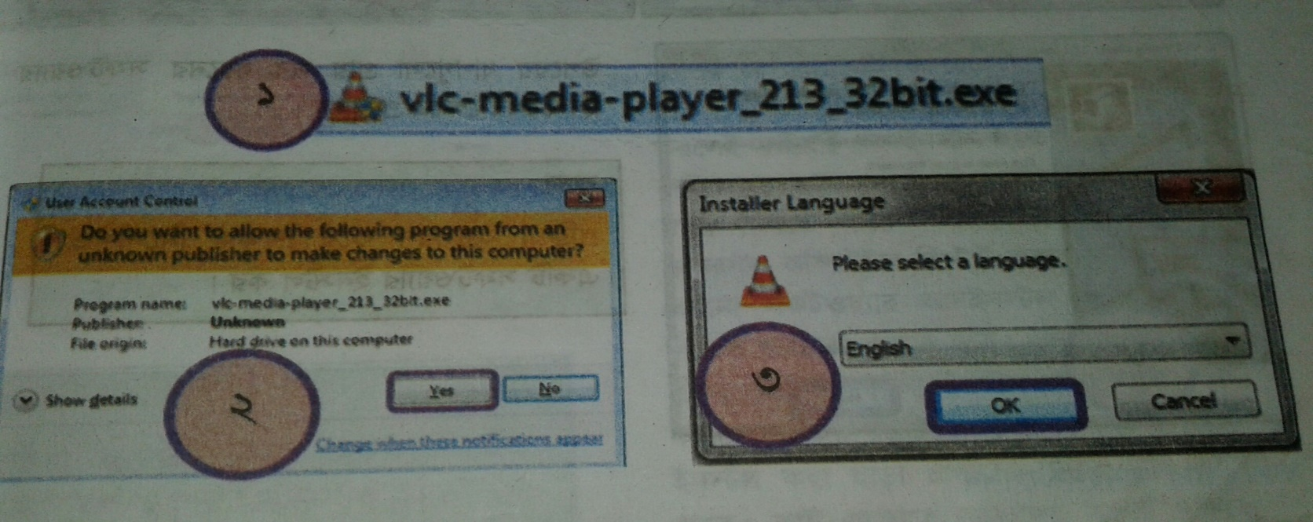
এসো ছবি দেখে সফটওয়্যার ইনস্টল শিখি
১১। প্রথমে সেটআপ ফাইলে ক্লিক করতে হবে। ক্লিক করলেই ইনস্টলেশন শুরু হবে। সেটআপ ফাইল্টি ১ নং চিত্রে দেখান হয়েছে।
২। ২ নং চিত্রে Yes বাটনে ক্লিক করতে হবে।
৩। ইয়েস (Yes) বাটনে ক্লিক করলে প্রোগ্রামের ভাষা ইংরেজি সিলেক্ট করার উইন্ডো আসবে। ওকে (Ok) বাটনে ক্লিক করলে ইনস্টলেশন শুরু হবে। ৩নং চিত্রে দেখান হয়েছে।

Slide 12
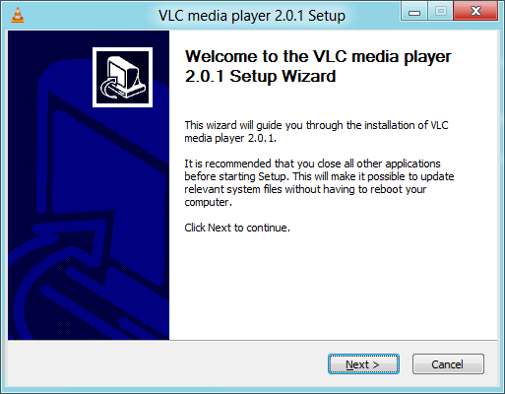
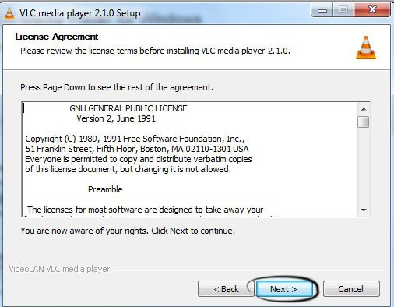
4
5
৪। সেটআপ উইন্ডো আসবে । Next বাটনে ক্লিক করলে লাইসেন্সের জন্য নতুন উইন্ডো আসবে, তারপর Next বাটনে ক্লিক করতে হবে। 4 নং চিত্রে দেখান হয়েছে।
৫।পরবর্তীতে আসা উইন্ডোর Next বাটনে ক্লিক করলে ইনস্টলের জন্য জায়গা অর্থাৎ কম্পিউটারের কোন লোকেশনে ইনস্টল হবে তা জানতে চাইবে।এরপর Install বাটনে ক্লিক করলে নির্দিষ্ট লোকেশনে ইনস্টল শুরু হবে। 5নং চিত্রে দেখান হয়েছে।

Slide 13
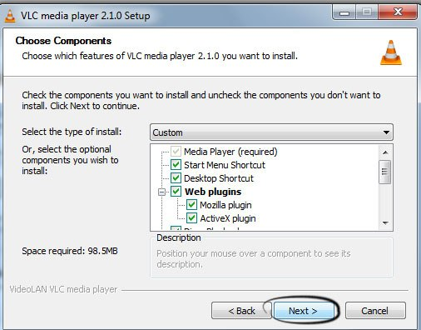
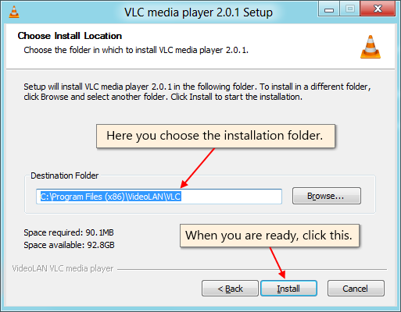
6
7
৬। নং চিত্রে Next বাটনে ক্লিক করতে হবে।
7। নং চিত্রে Installবাটনে ক্লিক করতে হবে। ভিএলসি সফটওয়্যারটির ফাইনাল ইনস্টল শুরু হবে।

Slide 14
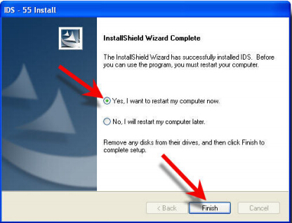
8
8।কম্পিউটারে ভিএলসি প্লেয়ার ইনস্টল হলে Finish বাটনে ক্লিক করতে হবে।

Slide 15
দলীয় কাজ
সময়ঃ ৫ মিনিট
কম্পিউটার সফটওয়্যার ইনস্টলেশনের একটি চার্ট তৈরি কর।

Slide 16
মূল্যায়ন
সিডি, ডিভিডি বা পেন ড্রাইভ থেকে সফটওয়্যার ইনস্টল করতে গেলে
কোন প্রোগ্রামটি প্রথমে চালু হয়?
(ক) Setup (খ) Auto ran (গ) Read me (ঘ) Restart।
২. ইলেকট্রনিকস Device কিসের দ্বারা পরিচালিত হয়?
(ক) সফটওয়্যার (খ) বিদ্যুৎ (গ) হার্ডওয়্যার (ঘ) ডাটা।
৩.সফটওয়্যার ইনস্টল করতে গেলে অবশ্যই দেখতে হবে-
i. হার্ডওয়্যার সেটিকে সাপোর্ট করে কিনা
ii. এন্টিভাইরাস সফটওয়্যারটি বন্ধ করা হয়েছে জিনা
iii. এডমিনিস্ট্রেটরের অনুমতি আছে কিনা
কোনটি সঠিক?
(ক) i ও ii (খ) i ও iii (গ) ii ও iii (ঘ) i, ii ও iii

Slide 17
বাড়ির কাজ
১। কম্পিউটার সফটওয়্যার ইনস্টলেশনের ধাপগুলো লিখে আনবে।

Slide 18
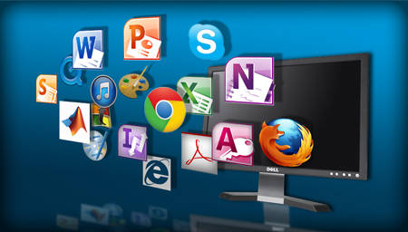
সবাইকে ধন্যবাদ

